Slide 1

第二章 平面向量及其应用
2.4.1 平面向量基本定理

Slide 2
1.理解平面向量基本定理及其意义，了解向量一组基的含义.
2.能用平面向量基本定理解决相关问题.

Slide 3
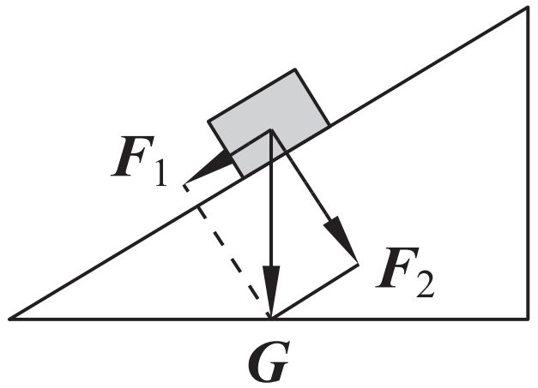
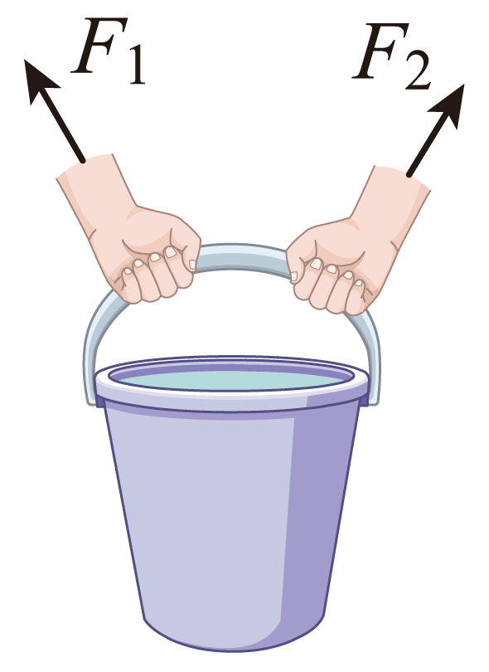
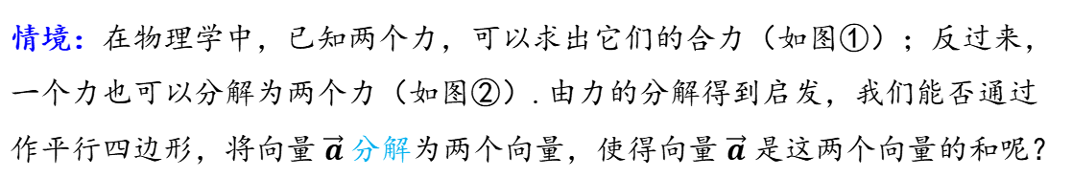
情境：在物理学中，已知两个力，可以求出它们的合力（如图①）；反过来，一个力也可以分解为两个力（如图②）. 由力的分解得到启发，我们能否通过作平行四边形，将向量 $\vec{a}$ 分解为两个向量，使得向量 $\vec{a}$ 是这两个向量的和呢？
F
图②
图①

Slide 4
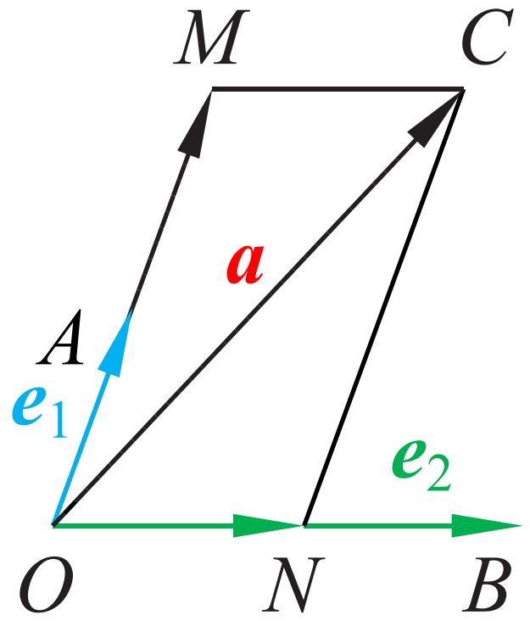
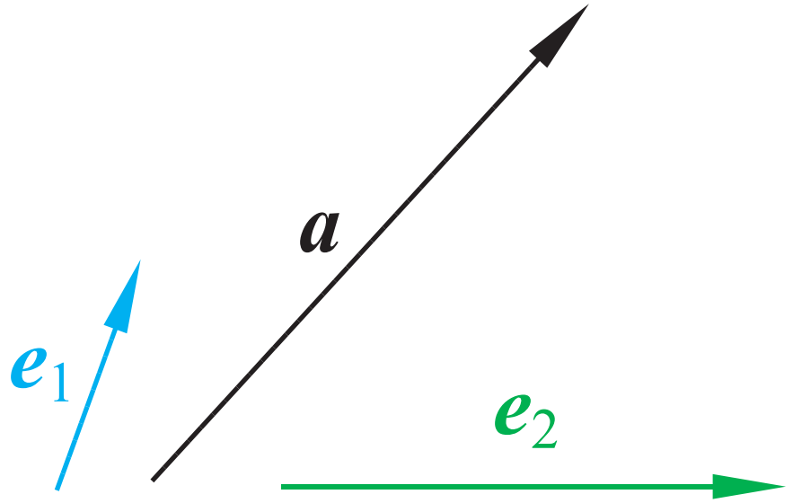
问题1：如图，假设同一平面内存在不共线非零向量 e₁，e₂. a 是平面内与e₁，e₂ 都不共线的向量，则 a 是否可以用 e₁，e₂ 表示？依据是什么？
如图，根据共线(平行)向量基本定理可知，存在唯一的一对实数 λ₁，λ₂，使得 a = λ₁e₁ + λ₂e₂.

Slide 5
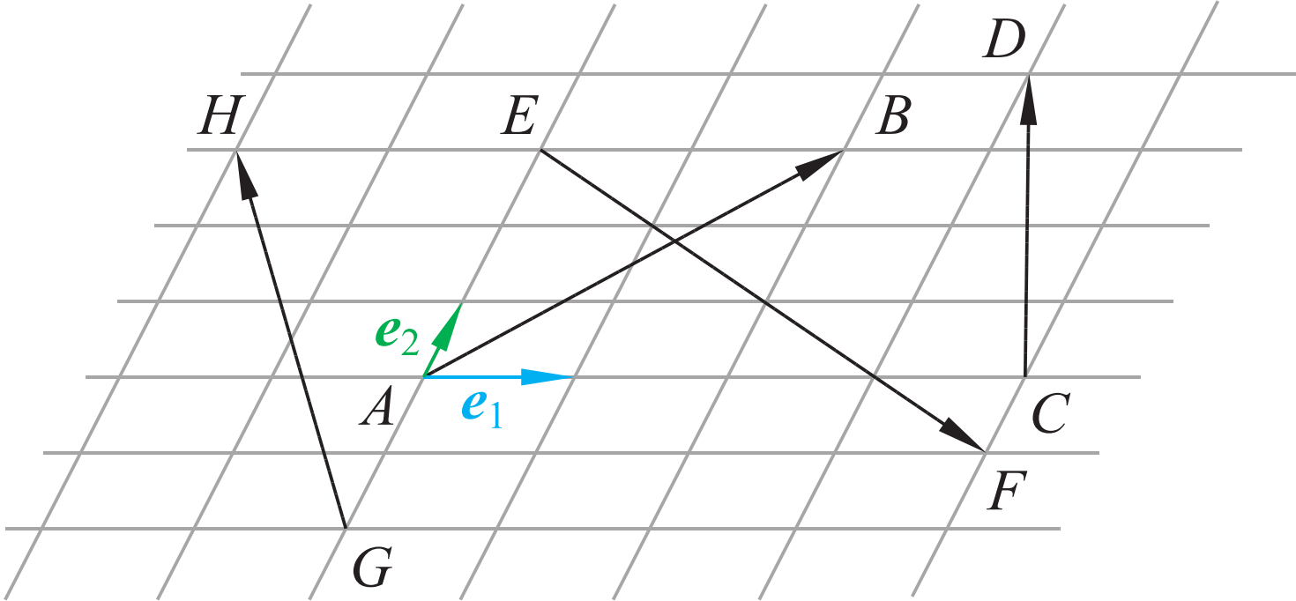
问题2：如图，e₁，e₂ 是两个不共线的向量，试着使用 e₁，e₂ 表示向量 、
、 、 .
发现：平面内任意一个向量都可以由这个平面内两个不共线的向量 e₁，e₂ 线性表示.

Slide 6
平面向量基本定理：
如果 e₁，e₂ 是同一平面内的两个不共线向量，那么对该平面内一个任意向量 a，存在唯一的一对实数 λ₁，λ₂ ，使 a = λ₁e₁ + λ₂e₂.
我们把不共线的向量 e₁ 和 e₂ 叫作表示这个平面内所有向量的一组基，记作{e₁，e₂}.
若基中的两个向量互相垂直，则称这组基为正交基. 在正交基下向量的线性表示称为正交分解. 若基中的两个向量是互相垂直的单位向量，则称这组基为标准正交基.

Slide 7
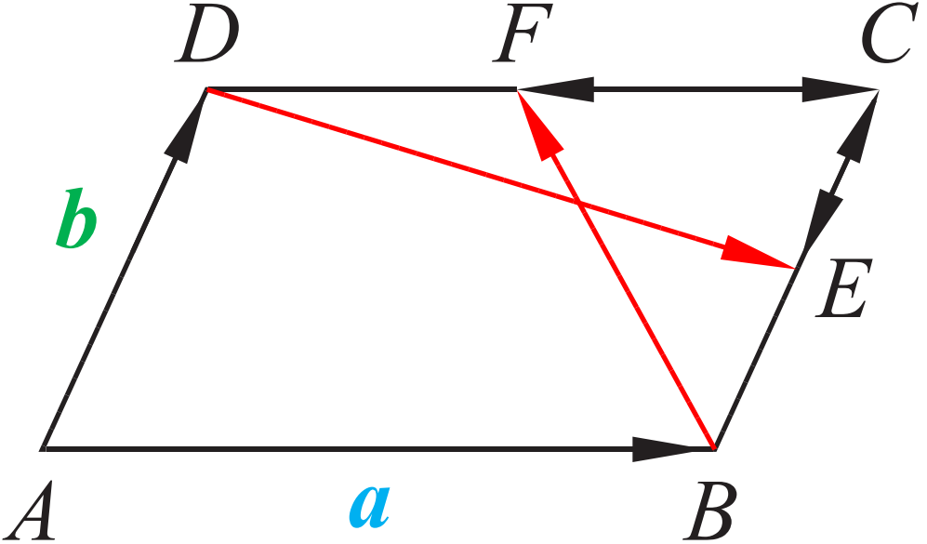
例1：如图，在 □ABCD 中点 E，F 分别为 BC，DC 的中点. = a， = b，用 a，b 表示 和
解：根据题意有： b，
a，
∴ b a.
同理 a b.

Slide 8
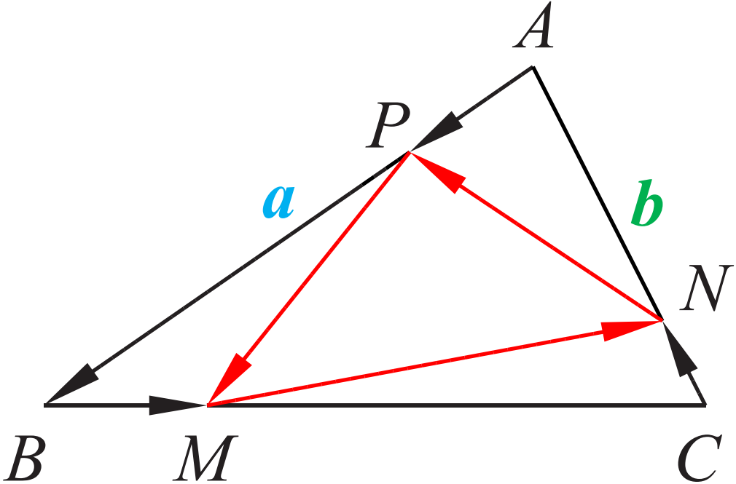
例2：如图，已知点 M，N，P 分别是 △ABC 三边 BC，CA，AB 上的点，且
设 = a， = b，选择基{a，b}，试写出向量 在此基下的分解式.
解：根据题意得 b，
(b－a)，
∴ (b－a)－ b a + b，
同理 a + (b－a) a + b，
a－ b.

Slide 9
1.(多选) 设{e₁，e₂}是平面内所有向量的一组基，则下列四组向量中，能作为基的是（ ）.
A. e₁ + e₂ 和 e₁ - e₂ B. 3e₁ - 4e₂ 和 6e₁ - 8e₂
C. e₁ + 2e₂ 和 2e₁ + e₂ D. e₁ 和 e₁ + e₂
ACD
解：根据基的定义可知，作为基的向量间不能共线.
A选项：e₁ + e₂ ≠ λ (e₁ - e₂)，C选项：e₁ + 2e₂ ≠ λ (2e₁ + e₂)，
D选项：e₁ ≠ λ (e₁ + e₂)，所以ACD 三组向量不共线，可以作为基底；
选项B：6e₁ - 8e₂ = 2(3e₁ - 4e₂)，两向量间共线，不能作为基底．

Slide 10

2. 已知基 {a，b}，实数 x，y 满足 (3x - 4y)a + (2x - 3y)b = 6a + 3b，求 x - y 的值.
解：由题得：$\left\{\begin{aligned}3x−4y=6 \\ 2x−3y=3\end{aligned}\right.$，解得 $\left\{\begin{aligned}x=6 \\ y=3\end{aligned}\right.$，则 x - y = 3.

Slide 11
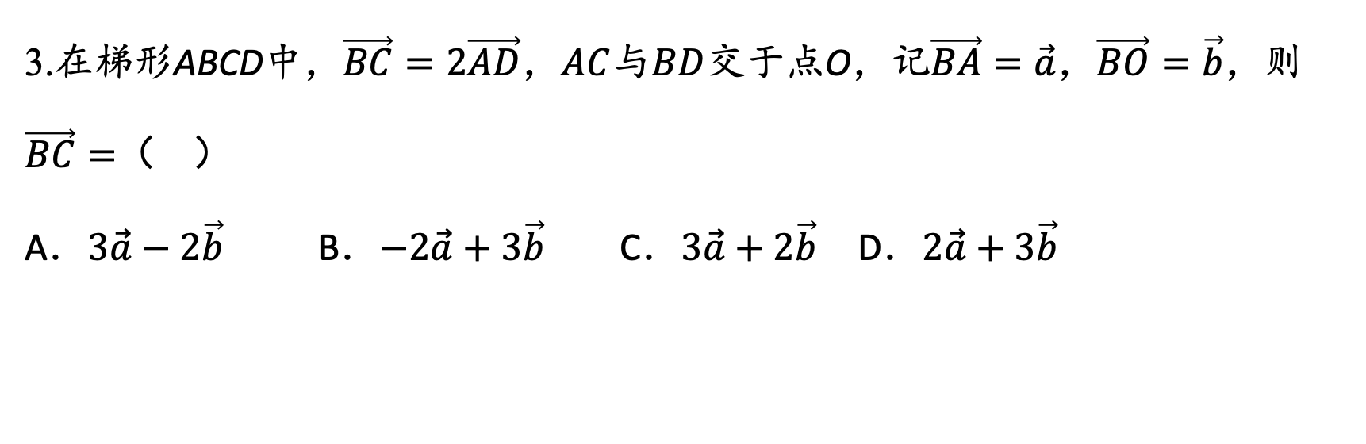
3.在梯形ABCD中，$\vec{BC}=2\vec{AD}$，$AC$与$BD$交于点O，记$\vec{BA}=\vec{a}$，$\vec{BO}=\vec{b}$，则$\vec{BC}=$（ ）
A．$3\vec{a}−2\vec{b}$ B．$−2\vec{a}+3\vec{b}$ C．$3\vec{a}+2\vec{b}$ D．$2\vec{a}+3\vec{b}$

Slide 12
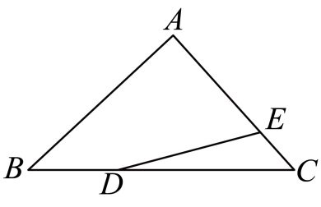
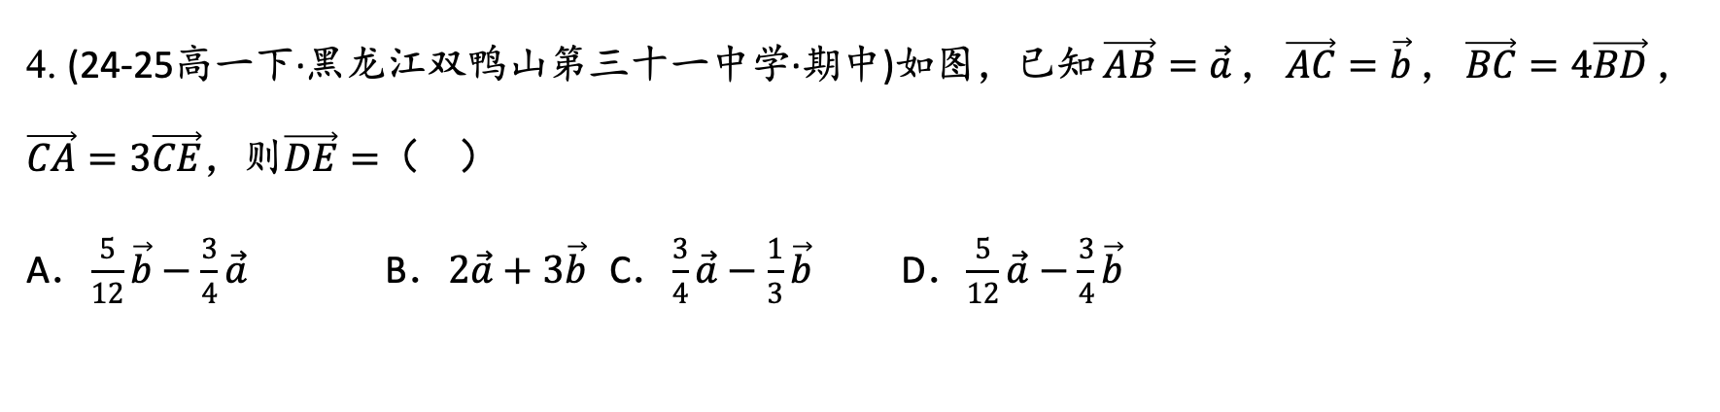
4. (24-25高一下·黑龙江双鸭山第三十一中学·期中)如图，已知$\vec{AB}=\vec{a}$，$\vec{AC}=\vec{b}$，$\vec{BC}=4\vec{BD}$，$\vec{CA}=3\vec{CE}$，则$\vec{DE}=$（ ）
A．$\frac{5}{12}\vec{b}−\frac{3}{4}\vec{a}$ B．$2\vec{a}+3\vec{b}$ C．$\frac{3}{4}\vec{a}−\frac{1}{3}\vec{b}$ D．$\frac{5}{12}\vec{a}−\frac{3}{4}\vec{b}$

Slide 13
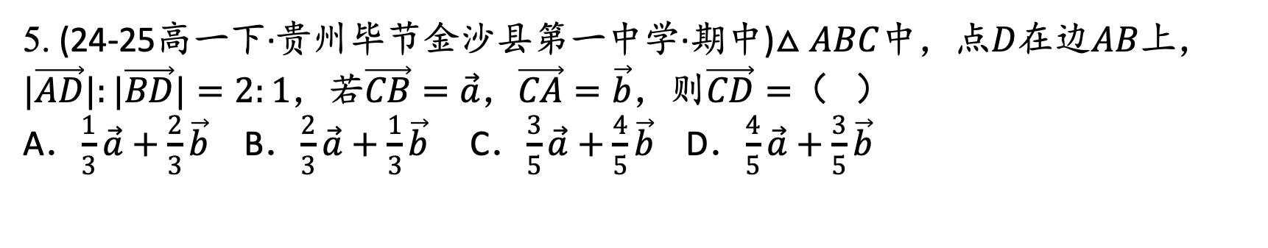
5. (24-25高一下·贵州毕节金沙县第一中学·期中)$△ABC$中，点$D$在边$AB$上，$|\vec{AD}|:|\vec{BD}|=2:1$，若$\vec{CB}=\vec{a}$，$\vec{CA}=\vec{b}$，则$\vec{CD}=$（ ）
A．$\frac{1}{3}\vec{a}+\frac{2}{3}\vec{b}$ B．$\frac{2}{3}\vec{a}+\frac{1}{3}\vec{b}$ C．$\frac{3}{5}\vec{a}+\frac{4}{5}\vec{b}$ D．$\frac{4}{5}\vec{a}+\frac{3}{5}\vec{b}$

Slide 14
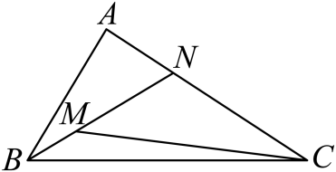
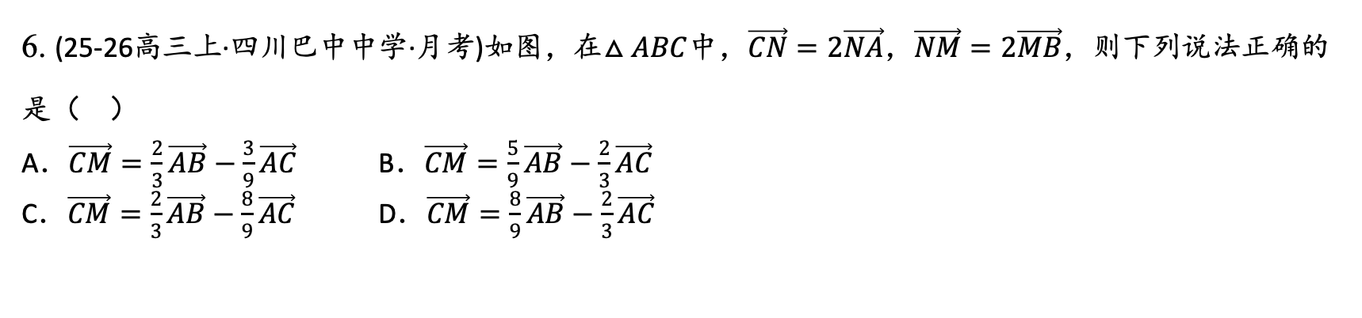
6. (25-26高三上·四川巴中中学·月考)如图，在$△ABC$中，$\vec{CN}=2\vec{NA}$，$\vec{NM}=2\vec{MB}$，则下列说法正确的是（ ）
A．$\vec{CM}=\frac{2}{3}\vec{AB}−\frac{3}{9}\vec{AC}$ B．$\vec{CM}=\frac{5}{9}\vec{AB}−\frac{2}{3}\vec{AC}$
C．$\vec{CM}=\frac{2}{3}\vec{AB}−\frac{8}{9}\vec{AC}$ D．$\vec{CM}=\frac{8}{9}\vec{AB}−\frac{2}{3}\vec{AC}$

Slide 15
根据今天所学，回顾下列知识点：
（1）平面向量基本定理； （2）基.
平面向量基本定理： a = λ₁e₁ + λ₂e₂（e₁，e₂ 不共线）；
基：{e₁，e₂}；
正交基：e₁，e₂ 互相垂直；
正交分解：在正交基下向量的线性表示；
标准正交基：e₁，e₂ 是互相垂直的单位向量.

